Slide 1
博汇集团 · 管理层培训
AI时代，教育集团如何培养人、组织工作？
从未来人才需求到教育集团 Workflow Portfolio 与 Agentic AI实践
14:30—15:45｜个人实践、人才标准与组织机制
15:55—17:30｜WorkBuddy 任务实践与 90 天试点
作者｜辛海洋
2026年8月26日
Notes:
本次培训面向博汇集团及华一学校、智理技工学校管理层，讨论两件相关但不同的事：学生与教职员工如何适应新的工作系统，以及教育集团如何把个体使用 AI 的经验转化为可管理、可验证、可复用的工作流。后半段使用 WorkBuddy 完成受控任务。
[Sources]
- User-provided training brief, 2026-08-26.

Slide 2
博汇集团管理层 AI 培训
培训内容
01
实践与人才
三组个人实践 · K12 与职教人才 · 专业责任
02
组织与运行
母公司与两校 · Workflow Steward · Portfolio
03
任务实践
两轮执行 · 独立审查 · 证据与边界
04
试点与作业
任务库 · 90 天标准 · 扩大或停止
02
Notes:
四部分按同一条逻辑展开：个人实践说明能力结构发生变化；组织机制说明为什么个体效率不会自动成为组织效率；任务实践把判断落实为可执行方法；最后以小范围试点收束。
[Sources]
- User-provided training brief and AIBP/Workflow Portfolio analysis, 2026-08-26.

Slide 3
博汇集团管理层 AI 培训
三小时培训形成三项可带回的成果
01
02
03
共同语言
一次实践
一张试点卡
理解 AI-native 转型中人才、业务嵌入与系统运行的关系
使用同一材料完成两轮任务，并独立审查结果
选择一条低风险工作流，明确负责人、证据和停止条件
14:30—15:45 理念与案例 ｜ 15:45—15:55 休息 ｜ 15:55—17:05 任务实践 ｜ 17:05—17:15 休息 ｜ 17:15—17:30 作业
03
Notes:
培训不以熟悉全部功能为目标。可带回的成果是共同判断框架、一次可复现的任务执行，以及一张能够进入部门讨论的试点卡。
[Sources]
- User-provided training brief and AIBP/Workflow Portfolio analysis, 2026-08-26.

Slide 4
博汇集团管理层 AI 培训
多数 AI 使用仍停留在一次问答或单份材料生成
A
B
使用 AI 写材料、查资料或制作 PPT
委托过一项完整工作，并依据标准核查结果
两者需要不同的任务说明、责任结构和运行机制。
04
Notes:
以举手调查了解参与者经验。这里不评价熟练度，只区分一次生成和完整任务：后者还涉及材料、权限、状态、证据、检查和责任。
[Sources]
- User-provided training brief and AIBP/Workflow Portfolio analysis, 2026-08-26.

Slide 5
第一部分 · 实践与人才
三组实践重新定义了
人才的稀缺能力
实现速度提高以后，问题选择、专业判断、真实采用与结果验证的权重随之上升。
05
Notes:
本部分使用三组本人直接参与的实践作为观察，不将个人经验外推为普遍规律。它们共同支持一个判断：一般性生成变得更容易以后，稀缺能力更多集中在完整任务的前后两端。
[Sources]
- https://tonyxinvip.github.io/slides/vocational-ai-literacy-2026/

Slide 6
第一部分 · 三组个人实践
三次实践分别暴露了技术、专业判断与组织运行的边界
01
02
03
家庭学习原型
教师智能体共创
企业团队协作
实现门槛下降，教育判断没有被替代
专业判断需要进入设计、使用和修订
原型速度提升，价值仍取决于采用与验证
技术减少了部分制作成本，却把更多管理注意力推向问题定义和结果责任。
06
Notes:
三次实践来自不同场景，但都出现同一变化：做出一个看起来完整的东西更快了，判断它是否应该做、能否进入现场、是否真的有效仍然困难。
[Sources]
- https://tonyxinvip.github.io/slides/vocational-ai-literacy-2026/

Slide 7
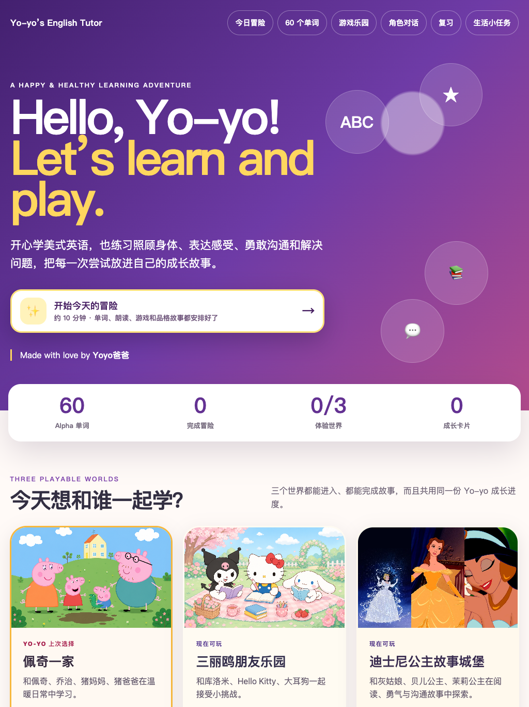
第一部分 · 家庭学习原型
家庭学习原型把教育设想转化为可使用产品的时间显著缩短
我依据女儿的兴趣设计英语活动，并把自己看重的品格融入内容与互动。几天之内，一个想法变成了可以使用的学习原型。
技术把“做出来”变快了，却没有回答“为什么做、怎样算有效”。
家庭实践 · 2026
07
Notes:
家庭原型说明技术实现门槛降低，但培养目标、适龄性、内容边界和学习效果仍需要教育判断。对企业而言，同样需要区分做出原型和验证价值。
[Sources]
- https://tonyxinvip.github.io/slides/vocational-ai-literacy-2026/

Slide 8
第一部分 · 家庭学习原型
原型完成以后，目标、边界和效果验证才成为主要问题
AI 系统可辅助
人员必须判断
01
内容、界面与互动的初步生成
01
目标是否值得实现
02
语音、练习与多版本快速修改
02
边界是否适合真实使用
03
依据明确规则完成低风险执行
03
结果是否形成预期变化
08
Notes:
这不是人与系统的固定分工表，而是责任边界：系统可参与生成和执行；人员必须确定目标、审查边界，并使用真实结果评价是否有效。
[Sources]
- https://tonyxinvip.github.io/slides/vocational-ai-literacy-2026/

Slide 9
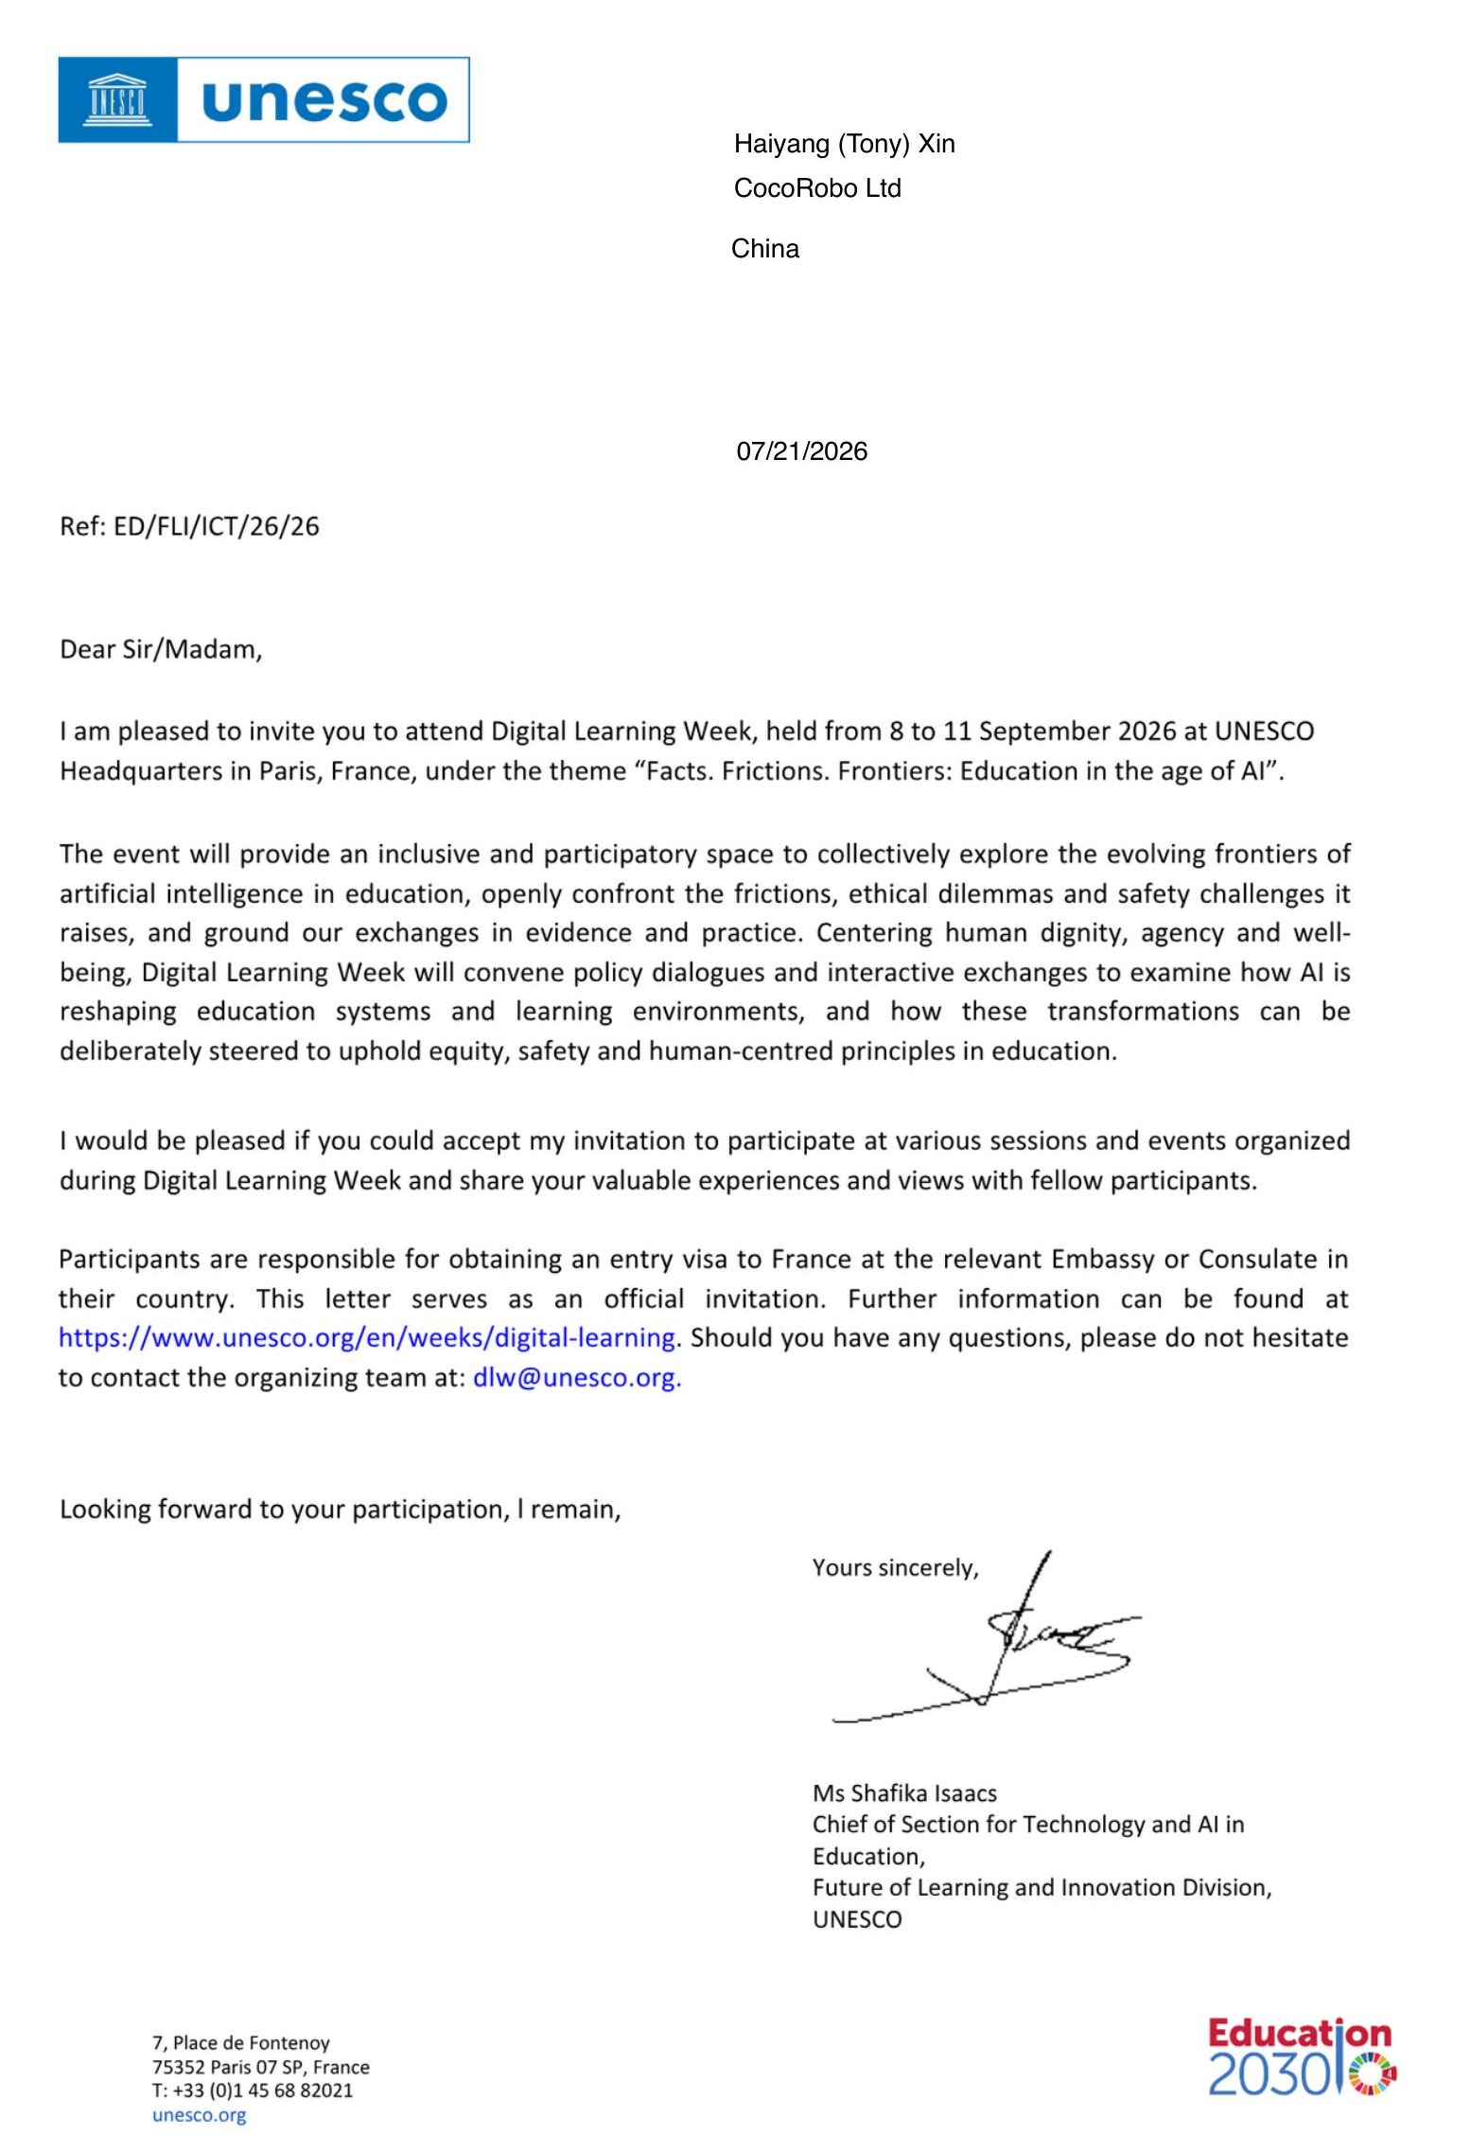
第一部分 · 教师智能体共创
教师智能体共创进入 UNESCO Digital Learning Week 2026 交流
交流主题聚焦教师如何从工具使用走向智能体共同设计
From AI tool users to
AI agent creators
巴黎 UNESCO 总部 · 2026 年 9 月
邀请确认交流安排，不延伸解读为项目认证。
UNESCO 官方邀请函原件
09
Notes:
该实践的重点不是把现成工具交给教师，而是让专业人员带着真实问题进入智能体设计，再用现场证据修订。邀请对应交流安排，不代表项目认证。
[Sources]
- UNESCO Digital Learning Week 2026 Provisional Programme, p.8.
- Formal invitation dated 2026-07-21.

Slide 10
第一部分 · 教师智能体共创
专业人员需要进入问题定义、规则设计、现场使用与持续修订
01
02
03
04
真实问题
→
共同设计
→
进入使用
→
依据证据修订
界定可观察、可核查的现场问题
把专业判断转化为可执行规则
记录系统输出、人工接管和失败
保留有效部分，修改或停止
10
Notes:
这个循环可迁移到企业工作流：现场专业人员不是需求提供者之后退出，而是持续参与规则、证据和修订。
[Sources]
- https://tonyxinvip.github.io/slides/vocational-ai-literacy-2026/

Slide 11
第一部分 · 企业团队协作
企业原型实践减少了部分串行交接，但价值仍要经过采用与运行验证
传统串行交接
共同验证
01
想法在岗位之间反复转述
01
提出者更早参与原型
02
问题常在后期才被发现
02
专业人员在关键节点独立审查
03
交付完成后才讨论真实采用
03
用户采用和运行证据决定下一轮
原型速度是条件，不是业务结果。
11
Notes:
本人企业实践的体会是，AI 系统扩大了个人参与相邻环节的范围，也减少了部分交接；但它没有自动产生用户采用、业务结果和稳定运行。
[Sources]
- https://tonyxinvip.github.io/slides/vocational-ai-literacy-2026/

Slide 12
第一部分 · 未来人才需求
工作单位改变以后
人才标准随之改变
未来人才不只是更会使用工具，而是能够贯穿完整任务、验证结果并承担责任。
12
Notes:
由三组实践进入人才判断。这里的未来人才包括管理者和专业人员，不把讨论限定在学校教育或某一岗位。
[Sources]
- https://tonyxinvip.github.io/slides/vocational-ai-literacy-2026/

Slide 13
第一部分 · 未来人才需求
一般性生成逐渐商品化，稀缺能力向任务前端和运行后端移动
任务前端
运行后端
一般生成
问题选择
目标定义
业务语义
优先级判断
真实采用
结果验证
异常接管
持续改进
制作能力仍然重要，但不再足以单独构成差异。
13
Notes:
这里的商品化是分析性判断，不意味着生成能力没有价值。它意味着当多数人都能生成文本、图像和初步方案时，问题选择和结果验证的相对稀缺性上升。
[Sources]
- User-provided AIBP and ainative-2 synthesis, 2026-08-26.

Slide 14
第一部分 · 未来人才需求
专业深度之外，人才还需要贯穿完整任务的横向能力
任务理解
执行组织
结果验证
责任说明
专业深度
知识 · 标准 · 现场经验
横向能力不替代专业，而是让专业能够进入完整工作流。
14
Notes:
T 形结构用于避免另一种误解：AI 不会让每个人变成无边界的通才。纵向专业深度与横向任务能力需要同时存在。
[Sources]
- https://tonyxinvip.github.io/slides/vocational-ai-literacy-2026/

Slide 15
第一部分 · 未来人才需求
数字化成果进入真实现场通常包含五类工作
01
02
03
04
05
原型
→
建设
→
审查
→
采用
→
维护
验证问题与可行性
形成可运行系统
发现风险与缺口
进入业务并支持改变
保持稳定并持续改进
这些是生命周期工作类型，不是固定岗位，也不要求一人包办。
15
Notes:
Prototyper、Builder、Sweeper、Grower、Maintainer 在原始演讲中用于描述工作类型。这里改为中文并强调，它们不是固定职位或严格阶段。
[Sources]
- Local ainative-2 refinement, commit 74439e0.

Slide 16
第一部分 · 未来人才需求
相邻技能的适度重叠可以减少交接中的信息损失
业务
产品
技术
运营
问题与结果
任务与流程
系统与约束
运行与反馈
↔
↔
↔
理解数据和验收
理解实现和采用
理解业务和风险
理解标准和证据
共同理解不等于取消专业分工；高影响结果仍需相应专业人员复核。
16
Notes:
跨域能力的目标是减少转述损失和等待，不是让每个人成为全能者。专业资格、独立审查和最终责任必须保留。
[Sources]
- Local ainative-2 refinement, commit 74439e0.

Slide 17
第一部分 · 未来人才需求
AI 系统扩大了个人参与范围，但不会自动转移专业资格与最终责任
可以扩大
不能替代
01
接触相邻环节
01
专业资格
02
快速形成初步产物
02
独立审查
03
并行比较多个方案
03
结果所有权
17
Notes:
这是未来人才讨论的边界。系统可以帮助个人跨入相邻环节，但不能把高影响判断的资格和责任转交给系统。
[Sources]
- User-provided AIBP and ainative-2 synthesis, 2026-08-26.

Slide 18
第一部分 · 博汇教育情境
K12 与职业教育共享完整任务能力，但培养目标和验证方式不同
华一学校｜K12
智理技工学校｜职业教育
01
学科基础与认知发展优先
01
工作标准、现场规范与岗位任务优先
02
在适龄任务中学习问题定义与证据判断
02
在真实或仿真任务中完成交付与协作
03
以撤除支架后的独立表现检验学习
03
以质量、过程证据和责任履行为主要检验
共同底座：专业深度、完整任务、结果验证、责任边界和持续改进。
18
Notes:
两所学校不能使用完全相同的 AI 素养任务。华一需要保护认知责任、适龄性和未成年人数据；智理需要强调职业标准、实训安全和岗位任务质量。共同部分是完整任务与责任。
[Sources]
- User-provided organizational context, 2026-08-26.

Slide 19
第二部分 · 组织与运行
教育集团 AI-native 转型的
管理对象是一组真实工作流
母公司承担组合治理与共享底座，两所学校保留教育目标、专业判断与结果责任。
19
Notes:
AIBP 文章补足了组织入口；ainative-2 补足了运行机制。两者合并后，管理对象从孤立 AI 项目转向工作流组合。
[Sources]
- User-provided AIBP and ainative-2 synthesis, 2026-08-26.

Slide 20
第二部分 · AI-native 管理判断
文件生成完成不等于业务任务已经完成
可见产物
可验证结果
01
报告、方案和汇报
01
进入真实使用
02
表格、摘要和邮件草案
02
减少周期、返工或交接
03
看起来完整的流程图
03
结果可核查并能够稳定重复
20
Notes:
生成成本下降以后，形式完整更容易产生完成错觉。管理层需要把最终判断放在采用、结果和可持续运行上。
[Sources]
- User-provided AIBP and ainative-2 synthesis, 2026-08-26.

Slide 21
第二部分 · AI-native 管理判断
价值更多集中在上游问题定义与下游运行验证
上游
下游
生成与执行
发现问题
定义结果
确定边界
选择优先级
进入采用
验证结果
处理异常
沉淀能力
21
Notes:
这页把人才判断转成组织判断。一般生成仍是重要环节，但它的价值需要被上游问题定义和下游运行验证包围。
[Sources]
- User-provided AIBP and ainative-2 synthesis, 2026-08-26.

Slide 22
第二部分 · 组织位置与系统机制
业务嵌入与系统能力共同决定 AI 转型能否持续
业务嵌入弱
业务嵌入强
培训、Demo、AI 表演
依赖能人或咨询项目
系统能力弱
生成可见，业务结果不清
进入现场，但经验难以复制
系统能力强
功能完整但无人采用
AI-native 组织
系统能力存在，业务主人缺位
真实问题、受管运行与持续沉淀
22
Notes:
四象限是本次材料的分析框架。它说明 AIBP 或现场伙伴解决业务嵌入，运行平台解决状态、权限、证据与复用，两者缺一不可。
[Sources]
- User-provided AIBP and ainative-2 synthesis, 2026-08-26.

Slide 23
第二部分 · 博汇教育集团
母公司建设共享底座，两所学校拥有具体工作流与专业决定
博汇集团｜组合优先级 · 共同规则 · 账号与模型 · 权限审计 · Workflow/Skill 资产
华一学校
智理技工学校
课程与学段判断
未成年人数据与家校边界
K12 工作流主人和最终确认
专业与实训标准
学生管理、就业与合作企业边界
职教工作流主人和最终确认
共享不等于集中所有判断；复用必须经过学校确认、数据隔离和适用性验证。
23
Notes:
集团层面适合共享治理、工具、模型路由、权限、评估与经过验证的通用 Workflow 资产；学校层面仍需对教育目标、学生数据和专业结果负责。
[Sources]
- User-provided organizational context, 2026-08-26.

Slide 24
第二部分 · 组织角色
AIBP 更适合被定义为 Workflow Steward，而不是万能 AI 岗位
Workflow Steward / AIBP
现场职责
负责流程发现、基线、改造、采用、证据与交接
1. 找到值得改造的工作流
2. 取得必要材料与人员时间
不替业务主管承担最终经营责任
不替专业负责人完成独立审查
不把所有 AI 工作集中到一个新部门
3. 组织两轮真实运行
4. 形成证据并推动交接
24
Notes:
Workflow Steward 是工作流的经营与采用角色，不是一个无所不能的新职位。具体名称可以由博汇集团决定，职责边界比 title 更重要。
[Sources]
- User-provided AIBP and ainative-2 synthesis, 2026-08-26.

Slide 25
第二部分 · 责任结构
一条工作流至少需要四类责任，且责任必须匹配相应权力
01
02
集团/校级负责人
Workflow Steward
对教育或经营结果、资源、人员时间和优先级负责
对流程发现、基线、采用、证据和交接负责
03
04
系统负责人
专业标准负责人
对可靠性、权限、成本、状态恢复负责
对教育、职业、安全和隐私标准负责并保留独立否决权
无数据访问、人员时间和暂停权的“负责人”，仍然只是一个新 title。
25
Notes:
四类责任可以由集团或学校人员承担，但不能被系统默认合并。跨校工作流还需要明确集团与学校的决定边界；Workflow Steward 不应同时给自己的改造结果完成独立专业审查。
[Sources]
- User-provided AIBP and ainative-2 synthesis, 2026-08-26.

Slide 26
第二部分 · Workflow Portfolio
管理对象应从 AI 项目数量转向工作流组合的生命周期
01
02
03
04
05
发现
→
候选
→
试点
→
受管运行
→
复用或退役
识别高频问题和隐性手工
确认主人、基线和风险
完成两轮真实运行
持续监测、接管和复盘
扩大、修改或停止
管理层需要知道每条工作流处于什么状态，而不仅是做了几个 Agent。
26
Notes:
Workflow Portfolio 让候选、试点、运行和退役成为可管理状态。它也允许管理层主动停止长期停留在 Demo 状态的项目。
[Sources]
- User-provided AIBP and ainative-2 synthesis, 2026-08-26.

Slide 27
第二部分 · Workflow Contract
每条候选工作流都需要一份最小运行合同
01
现状基线
02
业务主人
03
材料与权限
周期、返工、交接与质量
结果、预算与优先级
可读取、可写入与禁止范围
04
交付与标准
05
人工回退
06
扩大与停止
什么结果才算合格
异常时由谁接管
什么条件决定下一步
27
Notes:
最小合同把一条模糊的 AI 想法转化为可评价的工作流候选。释放出来的时间如何重新配置，可以在正式试点时增加为第七项。
[Sources]
- User-provided AIBP and ainative-2 synthesis, 2026-08-26.

Slide 28
第二部分 · Workflow Portfolio
工作流组合需要在制品上限，避免十个部门各自保留一个 Demo
10
1
→
分散 Demo
稳定运行的工作流
优先把一条工作流带到可独立运行、可接管、可复盘，再扩大组合。
28
Notes:
数字 10 和 1 是示意，不是博汇集团的当前数据。要表达的是在制品上限：减少同时启动但缺乏主人和证据的试点。
[Sources]
- User-provided AIBP and ainative-2 synthesis, 2026-08-26.

Slide 29
第二部分 · 系统运行
工作流必须保留状态、证据与决定，才能形成组织记忆
01
02
03
04
任务
→
执行
→
证据
→
决定
目标、材料、边界和负责人
计划、工具调用和中间状态
来源、产物、错误和人工修改
接受、修正、回退或停止
没有状态和证据，成功只能留在某个能人的个人经验里。
29
Notes:
AIBP 是人的控制平面，系统运行机制是系统的控制平面。这里不使用具体平台名，强调的是任务状态、证据、权限和决定必须可追溯。
[Sources]
- User-provided AIBP and ainative-2 synthesis, 2026-08-26.

Slide 30
第二部分 · 系统运行
可靠运行依赖 Context、Harness 与 Loop 三类系统能力
Context
Harness
Loop
系统知道什么
系统可以做什么
系统如何持续改进
业务语义、历史决定、规则、当前状态
工具、权限、运行环境、测试与约束
执行、评价、反馈、Skill 复用与版本
单次提示词无法替代这三类运行条件。
30
Notes:
Context Engineering 决定系统知道什么；Harness Engineering 定义工具、权限、运行和约束；Loop Engineering 把执行结果和反馈带回评价与复用。
[Sources]
- Local source: ainative-2 strategy framing.

Slide 31
第二部分 · 教育治理
教育场景需要比一般办公任务更严格的数据与责任边界
华一学校
真实学生与家长信息、学习记录、评价结论
默认不进入首次试点；必须脱敏、最小化并经学校授权
智理技工学校
学生档案、实训安全、就业与合作企业信息
按专业和合作边界审查；高影响判断保留人工审批
集团共享
跨校汇总、通用模板、Workflow/Skill
只共享经批准的最小必要信息，不共享可识别个体数据
首次培训只使用模拟材料，不连接学生系统、家校沟通、就业系统或对外发布渠道。
31
Notes:
K12 与职业教育都涉及未成年人或学生数据、高影响评价和专业责任。首次试点应从不含真实个体数据的管理任务开始。
[Sources]
- User-provided organizational context and course safety design, 2026-08-26.

Slide 32
第二部分 · 组合指标
Dashboard 应支持工作流组合决策，而不是监督员工在线时长
1
业务结果
周期、成本、返工、交付质量
2
真实采用
持续使用、独立完成、放弃、人工接管
3
系统运行
单位合格结果成本、故障恢复、漂移、回滚
4
能力沉淀
Workflow/Skill 复用、修正周期、退役
5
反指标
隐性手工、负担转移、专业自主性下降
32
Notes:
这些指标不是一次试点必须全部建立的清单，而是组合管理的方向。员工在线时长和调用次数无法证明业务价值，容易把管理注意力引向行为监督。
[Sources]
- User-provided AIBP and ainative-2 synthesis, 2026-08-26.

Slide 33
第二部分 · 组合指标
节省的时间只有被重新配置，才可能转化为经营价值
节省小时
重新配置
可能的价值
＋
＝
用于更重要的判断、客户工作、能力建设或减少过载
若只是把负担转移给下一个人或增加隐性手工，效率并未真正改善。
33
Notes:
时间节省不能自动等同于价值。试点需要说明释放的时间去了哪里，否则可能只是把手工劳动转移、延后或隐藏。
[Sources]
- User-provided AIBP and ainative-2 synthesis, 2026-08-26.

Slide 34
第二部分 · Workflow Asset
成熟工作流是一项组织资产，而不只是一次自动化
业务语义
Context
Skill 与工具
状态模型
权限与人工节点
评估集
运行证据
适用边界
资产价值来自可迁移、可审计、可回滚与可持续修订。
34
Notes:
Workflow Asset 把人、规则、状态、证据和失败条件放在一起。只有经过真实运行和修订的部分，才适合进入组织复用。
[Sources]
- User-provided AIBP and ainative-2 synthesis, 2026-08-26.

Slide 35
第二部分 · 组织学习
结果飞轮与能力飞轮通过同一证据层连接
结果飞轮
能力飞轮
失败与经验 → Skill/Workflow → 评估 → 更快交付
真实问题 → 运行 → 证据 → 扩大
验证客户或内部业务结果
缩短 time-to-owned-workflow
证据层连接两条飞轮，但必须保持权限、租户和专业边界。
35
Notes:
结果飞轮解释业务扩张，能力飞轮解释交付成本如何下降。两者都依赖真实失败、人工修订和运行证据，而不是仅依赖成功案例。
[Sources]
- User-provided AIBP and ainative-2 synthesis, 2026-08-26.

Slide 36
第二部分 · 90 天试点
90 天的目标是一条有主人、有证据、可独立运行的工作流
1
有一个具备相应权力的业务负责人
2
完成至少两轮真实运行
3
建设者不在场时至少独立完成一次
4
相对于基线产生可验证变化
5
失败可以接管和回退
6
明确扩大、修改或停止
7
已验证部分进入版本化 Workflow/Skill
36
Notes:
90 天不是全面 AI 化的期限。它用于验证一条真实工作流是否拥有业务主人、运行证据、接管机制和明确的下一步决定。
[Sources]
- User-provided AIBP and ainative-2 synthesis, 2026-08-26.

Slide 37
第三部分 · WorkBuddy 任务实践
以同一材料完成
两轮执行与一次审查
实践重点是任务说明、材料依据、人工责任和结果检查，而不是功能数量。
37
Notes:
后半段将前面的组织判断落到一次具体任务。所有人使用模拟材料，先保留宽泛委托，再用任务合同完成第二轮。
[Sources]
- WorkBuddy official product guide: https://www.workbuddy.cn/docs/workbuddy/From-Beginner-to-Expert-Guide/Product-Guide

Slide 38
第三部分 · WorkBuddy 入门
WorkBuddy 用于承接有材料、有交付要求的完整任务
一次问答
任务运行
01
输入一个问题
01
读取授权材料
02
得到一段回答
02
规划并执行多步骤工作
03
结果主要停留在对话中
03
生成产物并接受检查
38
Notes:
本次只使用任务、文件、成果和检查相关功能。Skills、连接器和自动化放入开放题，不作为现场能力承诺。
[Sources]
- WorkBuddy official product guide: https://www.workbuddy.cn/docs/workbuddy/From-Beginner-to-Expert-Guide/Product-Guide

Slide 39
第三部分 · WorkBuddy 入门
模式与权限用于控制读取、计划和写入范围
Ask
Plan
Craft
只读理解材料
先检查步骤
生成工作产物
不创建或修改文件
确认后再执行多步骤任务
只在授权工作空间中写入
现场只使用模拟材料与默认权限；学生/家长/教师真实数据、发送、发布、删除、覆盖、批量移动和真实系统连接必须停止并人工确认。
39
Notes:
界面名称可能随版本变化，培训前需复核。安全规则不依赖界面名称：只读、先计划、可写入三类功能目标仍然成立。
[Sources]
- WorkBuddy permission modes: https://www.workbuddy.cn/docs/workbuddy/From-Beginner-to-Expert-Guide/Function-Description/Permission-Modes

Slide 40
第三部分 · 任务教学
每组分别承担执行、业务判断、独立审查与记录
01
02
操作员
业务负责人
输入任务并保存产物
判断结果是否可用于决策
03
04
审查员
记录员
寻找无依据、遗漏与越权
记录两轮差异与人工决定
审查员不参与第一轮生成，以保留相对独立的判断。
40
Notes:
角色分离用于体验生产与审查的差异。人数不足时，操作员与记录员可以合并，但业务负责人和审查员尽量分开。
[Sources]
- User-provided training brief and AIBP/Workflow Portfolio analysis, 2026-08-26.

Slide 41
第三部分 · WorkBuddy 入门
两个低门槛任务用于熟悉工作空间与运行模式
甜点任务 A · Ask · 3 分钟
甜点任务 B · Craft · 5 分钟
只读取“共同任务材料.txt”，列出 3 条明确事实和 3 项材料未提供的信息。不要创建或修改文件。
把上述结果保存为“00_材料检查卡.md”，分为明确事实、缺失信息、使用边界三部分。不得新增材料之外的事实。
完成标准：能读取指定文件、区分只读与写入，并在工作空间找到产物。
41
Notes:
甜点任务先建立确定的小成功。若读取或写入失败，立即检查工作空间和模式；三分钟仍无进展则打开示例产物继续审查。
[Sources]
- WorkBuddy official product guide: https://www.workbuddy.cn/docs/workbuddy/From-Beginner-to-Expert-Guide/Product-Guide

Slide 42
第三部分 · 共同任务
共同任务：形成集团 AI 工作流试点决策简报
材料
材料包含
共同任务材料.txt
1. 管理会议摘要
目标
2. 模拟匿名问卷摘要
供集团与两校管理层讨论首条低风险工作流试点
3. 集团试点约束
4. 明确列出的缺失信息
所有材料均为模拟，不代表博汇集团真实情况。
42
Notes:
共同任务刻意提供部分事实和大量缺失信息，用于观察系统是否补造负责人、日期、预算和基线。
[Sources]
- User-provided training brief and AIBP/Workflow Portfolio analysis, 2026-08-26.

Slide 43
第三部分 · 第一轮任务
第一轮保留宽泛委托，观察系统的默认解释
请读取工作空间中的“共同任务材料.txt”，形成一份博汇集团及两校 AI 应用推进方案，供管理层讨论，并保存为“第一轮_行动简报.md”。
Craft 模式 · 8—10 分钟
第一轮不统一纠正，以保留可比较的差异。
43
Notes:
第一轮不是错误示范，而是观察任务表达和系统默认处理。记录系统补充了什么、忽略了什么，以及哪些内容看起来合理但材料没有提供。
[Sources]
- User-provided training brief and AIBP/Workflow Portfolio analysis, 2026-08-26.

Slide 44
第三部分 · 第一轮检查
第一轮结果按六项标准进行材料核查
目标
供谁使用、支持什么决定
依据
重要判断能否回到材料
类型
事实、推断与建议是否分开
缺失
材料未提供的信息是否标记
行动
负责人和日期是否被擅自补充
责任
哪些事项必须人工决定
至少标出两处“表达完整但尚不能确认”的内容。
44
Notes:
独立审查需要指向具体句子和材料位置，不以泛化的“AI 可能出错”代替核查。
[Sources]
- User-provided training brief and AIBP/Workflow Portfolio analysis, 2026-08-26.

Slide 45
第三部分 · 第二轮方法
高质量任务说明需要同时约束材料、目标、交付、证据、边界与责任
01
材料范围
02
业务目标
03
交付格式
04
证据要求
05
禁止边界
06
人工责任
这六项是一次任务的最小合同；正式工作流还要增加基线、运行状态和扩大/停止条件。
45
Notes:
任务合同用于一次执行，Workflow Contract 用于持续运行。前者是后者的基础，但不能替代生命周期管理。
[Sources]
- User-provided training brief and AIBP/Workflow Portfolio analysis, 2026-08-26.

Slide 46
第三部分 · 第二轮任务
第二轮把工作流合同的关键要求写进任务说明
只读取“共同任务材料.txt”。形成供集团与两校管理层决策的试点简报：①300字摘要；②建议优先验证的一条工作流及理由；③现状基线、业务负责人和Workflow Steward的待确认项；④材料依据；⑤集团与学校责任边界；⑥人工回退、扩大与停止条件。事实、推断和建议分开。材料没有的信息写“待确认”，不得补造。先显示计划，确认后保存为“第二轮_试点决策简报.md”。
Plan 模式 · 10—12 分钟
检查计划是否触碰材料之外的目录、真实系统或发布动作。
46
Notes:
第二轮增加 Workflow Portfolio 观点，但仍限制为一份决策简报。不要让系统直接创建自动化或连接真实业务系统。
[Sources]
- User-provided training brief and AIBP/Workflow Portfolio analysis, 2026-08-26.

Slide 47
第三部分 · 第二轮检查
独立审查决定结果是接受、修正、回退还是停止
01
02
接受
修正
依据充分，边界与责任明确
局部内容或任务要求需要补充
03
04
回退
停止
系统未能稳定完成，转人工处理
风险、权限或业务价值不支持继续
审查不是给结果打分，而是形成下一步运行决定。
47
Notes:
独立审查与 Workflow Portfolio 生命周期连接：结果不仅要被修改，还需要进入接受、修正、回退或停止的明确状态。
[Sources]
- User-provided training brief and AIBP/Workflow Portfolio analysis, 2026-08-26.

Slide 48
第三部分 · 体验复盘
两轮实践应形成四项可迁移的管理认识
01
02
任务说明影响结果
依据比流畅重要
系统默认理解不能替代业务定义
完整表达必须回到材料核查
03
04
审查需要独立
失败必须可处理
生产者不能独占专业判断
接管、回退和停止是运行能力
48
Notes:
这四项认识与前半段对应：问题定义、证据、责任和运行机制。它们比记住某个按钮或提示词更具有迁移性。
[Sources]
- User-provided training brief and AIBP/Workflow Portfolio analysis, 2026-08-26.

Slide 49
第四部分 · 任务库与试点
任务从易到难排列
未完成部分直接转为作业
现场只承诺经过预检的任务；Skill、PPT 生成和自动化保留为开放题。
49
Notes:
任务库覆盖文档、审查、数据、多文件综合、政策、文件盘点、PPT、Skill 和自动化。现场不要求全部完成。
[Sources]
- WorkBuddy official practices index: https://www.workbuddy.cn/docs/workbuddy/From-Beginner-to-Expert-Guide/

Slide 50
第四部分 · 任务库
任务库按采用成熟度分为现场稳妥、会后作业与开放探索
现场稳妥
会后作业
开放探索
共同任务后只选 1 项
使用模拟或脱敏材料
验证后再决定是否试点
T01 跨校会议行动表
T03 两校试点风险审查
T04 问卷分析（预检通过）
T06 集团与两校周报
T02 教育政策影响矩阵
T10 文件只读盘点
T07 PPT 生成边界
T11 Skill 草案
T12 自动化方案
50
Notes:
PPT 中只呈现任务导航，完整指令、完成检查和失败转场进入手册。这样保持演讲节奏，同时保留任务覆盖面。
[Sources]
- User-provided training brief and AIBP/Workflow Portfolio analysis, 2026-08-26.

Slide 51
第四部分 · 现场选做
T01 与 T03 分别训练跨校交付和独立风险审查
T01｜跨校会议记录 → 行动表
T03｜两校试点方案 → 风险清单
01
区分决定、建议与未决问题
01
不继续润色原方案
02
区分集团、华一和智理责任
02
检查 K12 与职教差异、权限和回退
03
不补造负责人和日期
03
指出必须由集团或学校决定的事项
两项都使用材料包中的模拟文件，建议用时 10—15 分钟。
51
Notes:
T01 更适合第一次任务交付；T03 更能对应前半段的 Workflow Contract 与四类责任。现场根据参与者状态选择其中一项。
[Sources]
- User-provided training brief and AIBP/Workflow Portfolio analysis, 2026-08-26.

Slide 52
第四部分 · 会后作业
T04 与 T06 将任务扩展到两校数据和多文件综合
T04｜匿名教职员工问卷
T06｜集团与两校周报简报
01
先检查字段、缺失值和样本量
01
合并重复事项但保留来源
02
比较集团、华一和智理时保留样本局限
02
并列呈现两校口径冲突
03
最多 2 张图，事实与解释分开
03
单列跨校依赖和待决策问题
T04 只有在同一账号、模型和 CSV 课前预检通过时进入现场。
52
Notes:
T04 的备用路径是只输出数据质量检查和文字摘要；T06 默认只使用 3 份格式相近的模拟周报，不要求系统自行裁决冲突。
[Sources]
- WorkBuddy data practice: https://www.workbuddy.cn/docs/workbuddy/From-Beginner-to-Expert-Guide/Practice-Cases/Practice-Three

Slide 53
第四部分 · 会后作业
T02 与 T10 训练政策研判和文件边界
T02｜教育政策影响矩阵
T10｜文件只读盘点
01
使用预下载并核验的 K12 或职教政策
01
只使用副本组成的演练目录
02
区分原文、集团共性与学校差异
02
按集团、华一、智理提出分类预览
03
每项要求标注出处
03
不移动、重命名、覆盖或删除
第一次文件整理只生成改动预览；人工批准后才可能在副本上执行。
53
Notes:
这两项强调来源和权限。政策任务不依赖现场网页检索，文件任务不把默认权限等同于自动安全。
[Sources]
- WorkBuddy permission modes: https://www.workbuddy.cn/docs/workbuddy/From-Beginner-to-Expert-Guide/Function-Description/Permission-Modes

Slide 54
第四部分 · 开放题
PPT、Skill 与自动化属于开放探索，不作为现场能力承诺
T07
T11
T12
PPT 生成边界
Skill 草案
自动化方案
检查可编辑性、信息失真、版式和人工修订
至少两轮人工跑通后提炼输入、步骤、检查和停止条件
先形成配置草案，不在首次培训中启用无人值守运行
先验证成功条件、失败方式和人工接管，再讨论是否进入试点。
54
Notes:
开放题用于保留任务广度，同时降低现场演示风险。正式创建 Skill 或自动化之前，需要固定输入、负责人、测试样例和暂停机制。
[Sources]
- WorkBuddy Skills guide: https://www.workbuddy.cn/docs/workbuddy/From-Beginner-to-Expert-Guide/Function-Description/Skills-Market
- WorkBuddy automation guide: https://www.workbuddy.cn/docs/workbuddy/From-Beginner-to-Expert-Guide/Function-Description/Automation-Guide

Slide 55
第四部分 · 任务作业
任务作业是一张可进入 90 天试点讨论的工作流卡
1
选择了什么真实工作流？
2
它属于集团共性、华一、智理还是跨校？
3
现状基线、业务负责人和 Steward 是谁？
4
材料、权限、交付和检查标准是什么？
5
人工何时接管，怎样回退？
6
什么条件决定扩大、修改或停止？
会后先完成两轮受控运行，再决定是否进入 90 天正式试点。
55
Notes:
作业不要求另写心得。每个小组选择一条低风险真实工作流，使用脱敏副本完成两轮运行，保留任务、结果、人工修改和最终决定。
[Sources]
- User-provided training brief and AIBP/Workflow Portfolio analysis, 2026-08-26.

Slide 56
培训结束后的行动
选择一条真实工作流
完成两轮运行、独立审查与一次明确决定
集团负责组合治理与共享底座
两校负责教育目标、专业判断与结果责任
56
Notes:
结尾回到开场问题：华一与智理的人才培养目标不同，但都需要专业深度、完整任务和责任；博汇集团的 AI-native 组织需要同时具备业务嵌入和系统运行。下一步不是增加更多 Demo，而是选择一条真实工作流完成可验证的两轮运行。
[Sources]
- User-provided training brief and AIBP/Workflow Portfolio analysis, 2026-08-26.

